Slide 1




eMeDocS
Exchange Medical Document System
Mgr. David Zažímal
Nemocnice Jihlava | Kraj Vysočina

Slide 2

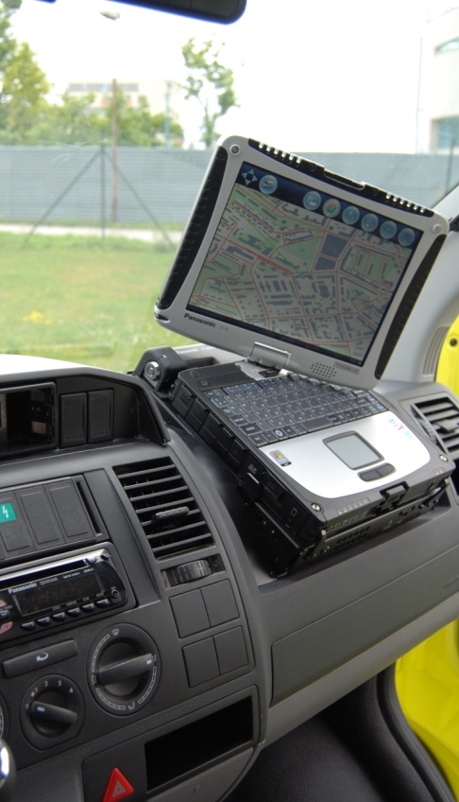


eMeDocS - historie - rok 2010
Název projektu: eMeDocS (Exchange Medical Documents System)
Studie regionálního konceptu výměny zdravotnické dokumentace mezi ZZZKV včetně realizace formou
pilotního projektu
Výběr: ICZ a.s.
  tvorba koncepční studie popisující možné řešení problematiky výměny zdravotnické dokumentace mezi ZZZKV (uveřejněno na webových stránkách eHealth kraje Vysočina)
  realizace pilotního projektu výměny dokumentace mezi ZZS a vybranými nemocnicemi kraje:
      EC (emergency card)
      přenos záznamů ze ZZS do nemocnice (NIS)
      žádankový systém na RDG vyšetření

Slide 3
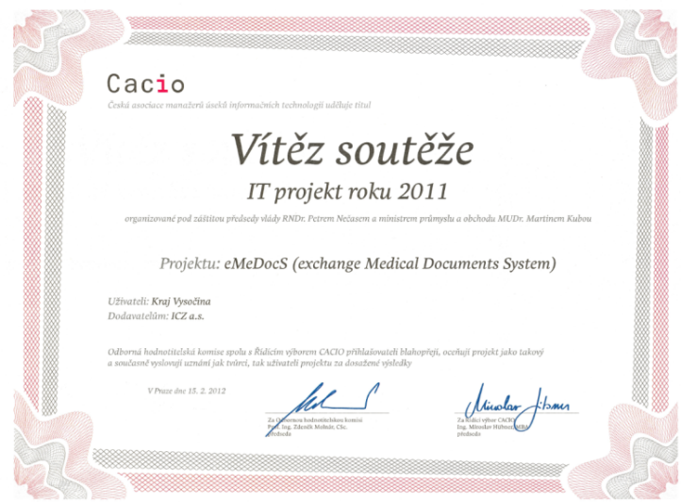
eMeDocS – aktuální stav
eMeDocS (Exchange Medical Documents System)
  systém pro výměnu zdravotnické dokumentace
  a urgentních informací – aktuální stav
      EC (emergency card)
      přenos záznamů ze ZZS do nemocnice (NIS)
      žádankový systém na RDG vyšetření včetně popisu
      zaslání ambulantní zprávy NIS -> NIS
      zaslání propouštěcí zprávy NIS -> NIS
  v rutinním provozu s velkým potenciálem využití a velkým denním přenosem dat
  projekt získal cenu Vítěz soutěže Projekt roku 2011
  plán dalšího rozvoje vs. národní strategie (Roadmap of eMeDocS)

Slide 4
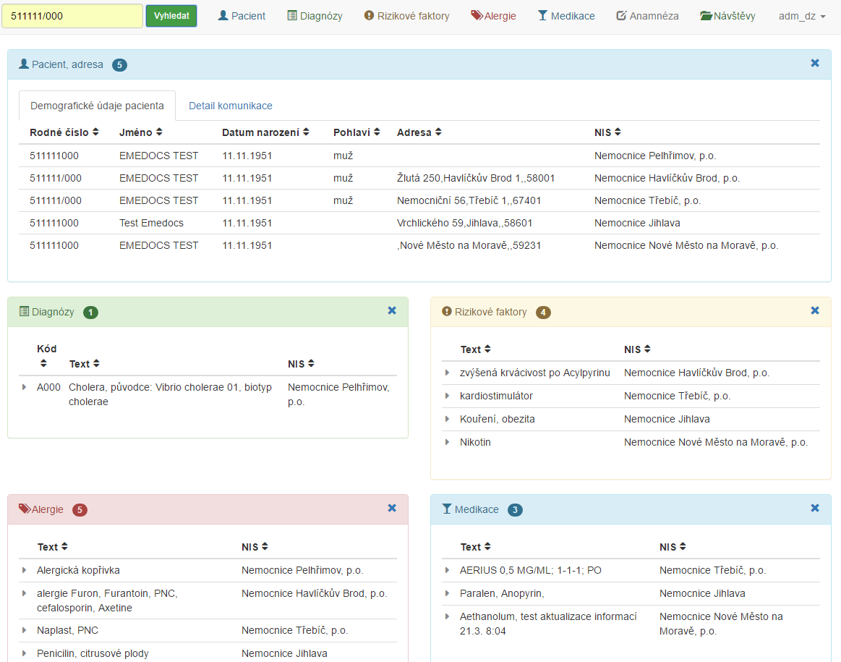
eMeDocS – Emergency Card

Slide 5
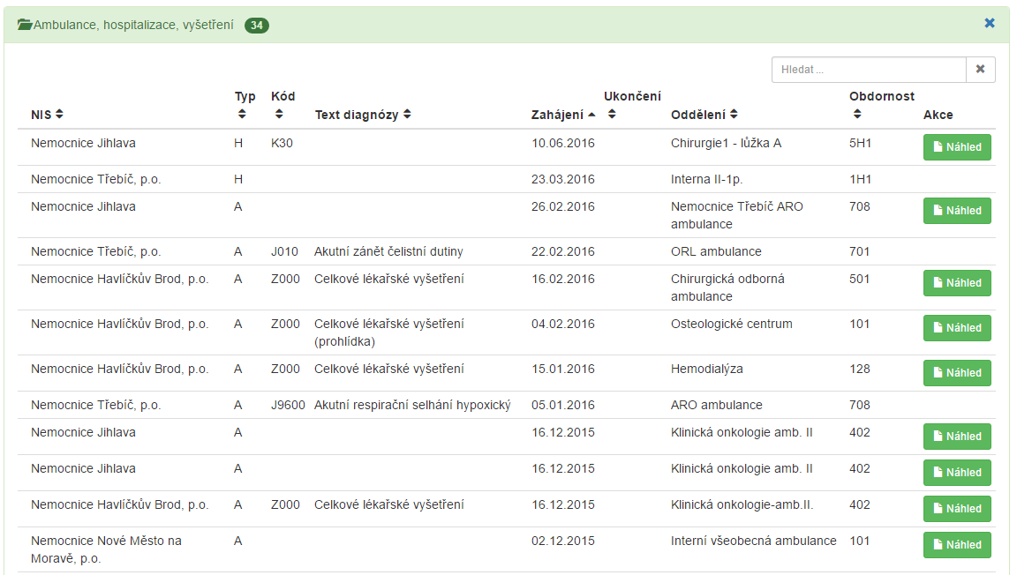
eMeDocS – Emergency Card

Slide 6
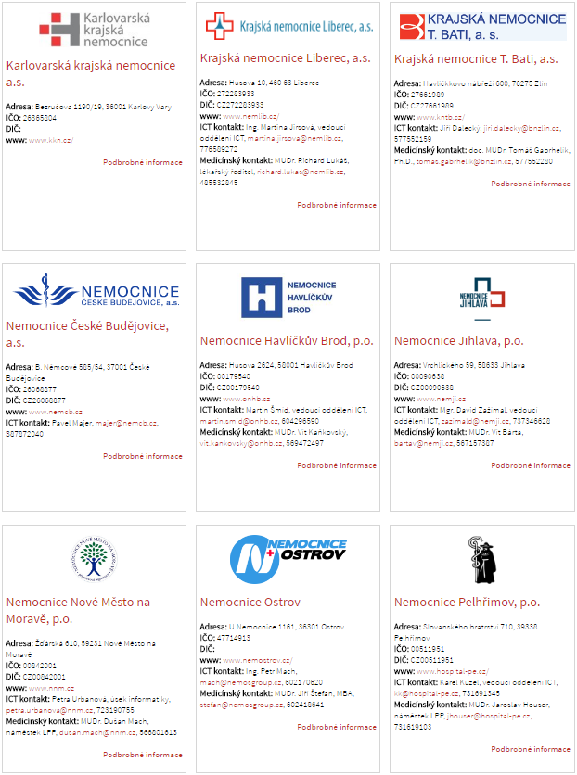
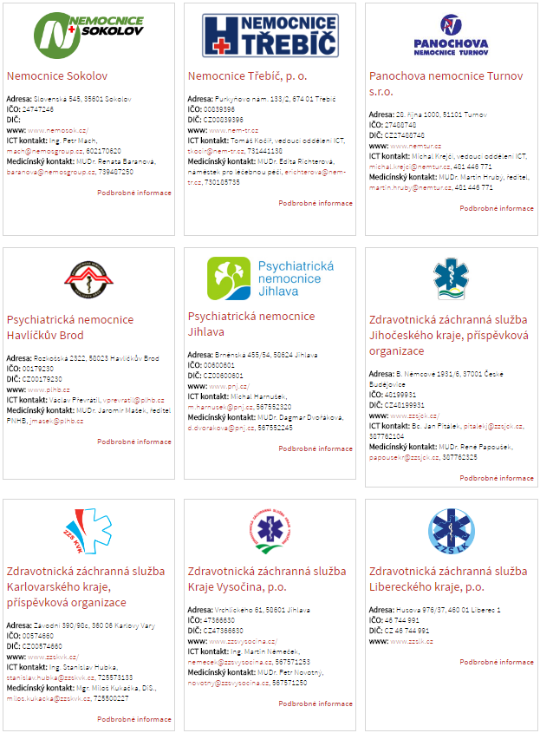
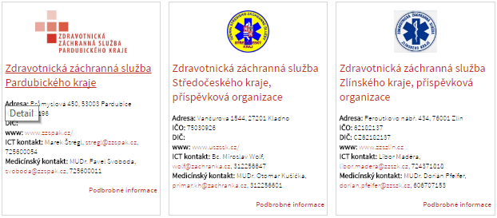
Zapojené subjekty

Slide 7
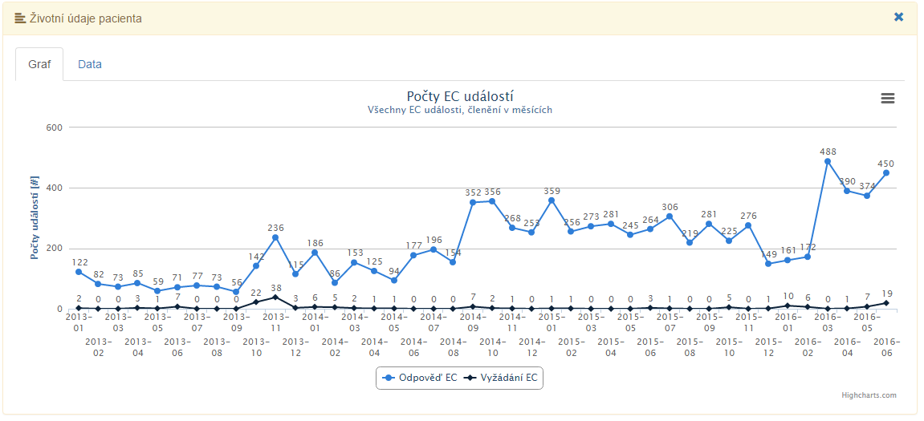
Statistika za NemJi

Slide 8
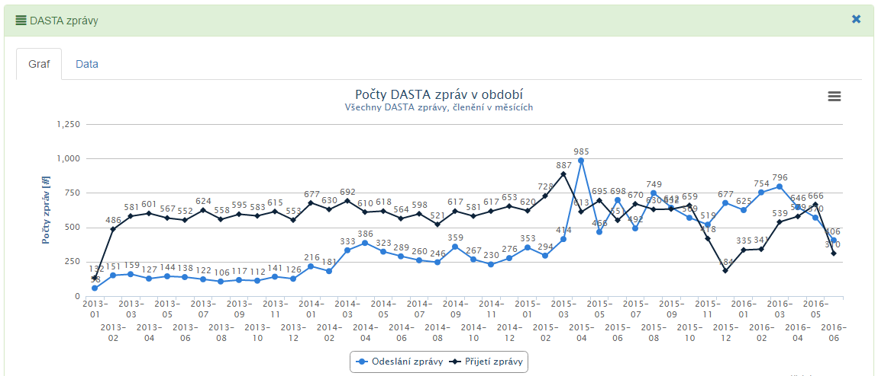
Statistika za NemJi

Slide 9
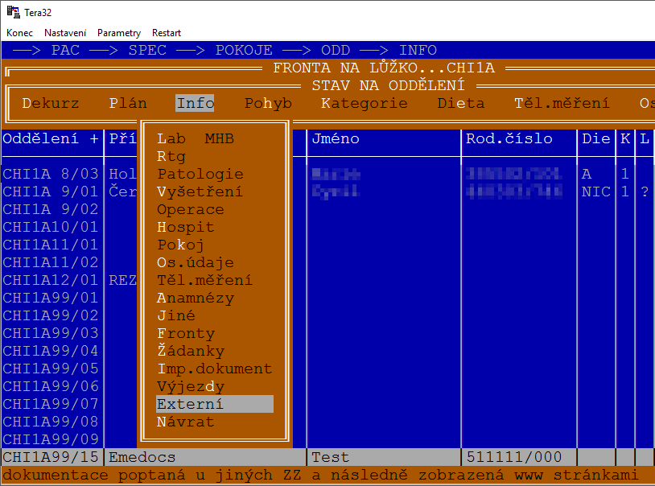
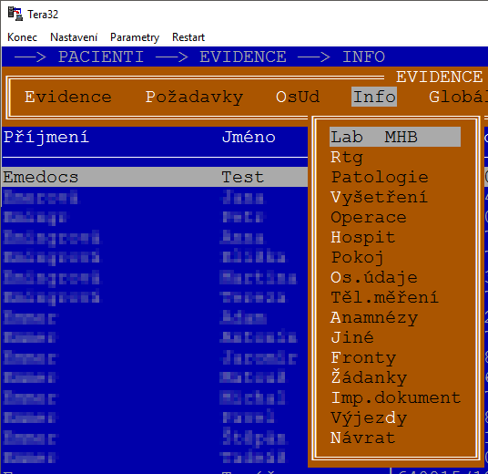
Rozvoj projektu eMeDocS
Integrace EC do NIS:

Slide 10
IOP 23
eHealth a ZZS – výměna zdravotní dokumentace
  Aktivita je zaměřená na zajištění, rozšíření nebo vytvoření podmínek pro efektivnější přenos a sdílení informací mezi ZZS a ostatními poskytovateli zdravotní péče.
eHealth ZZS
emergency údaje pacienta
náhled na propouštěcí a ambulantní zprávy
zprávy o výjezdu ZZS při předání pacienta následnému poskytovateli zdravotní péče
nepovinně pak on-line přehled dostupného lůžkového fondu zdravotnických zařízení kraje

Slide 11
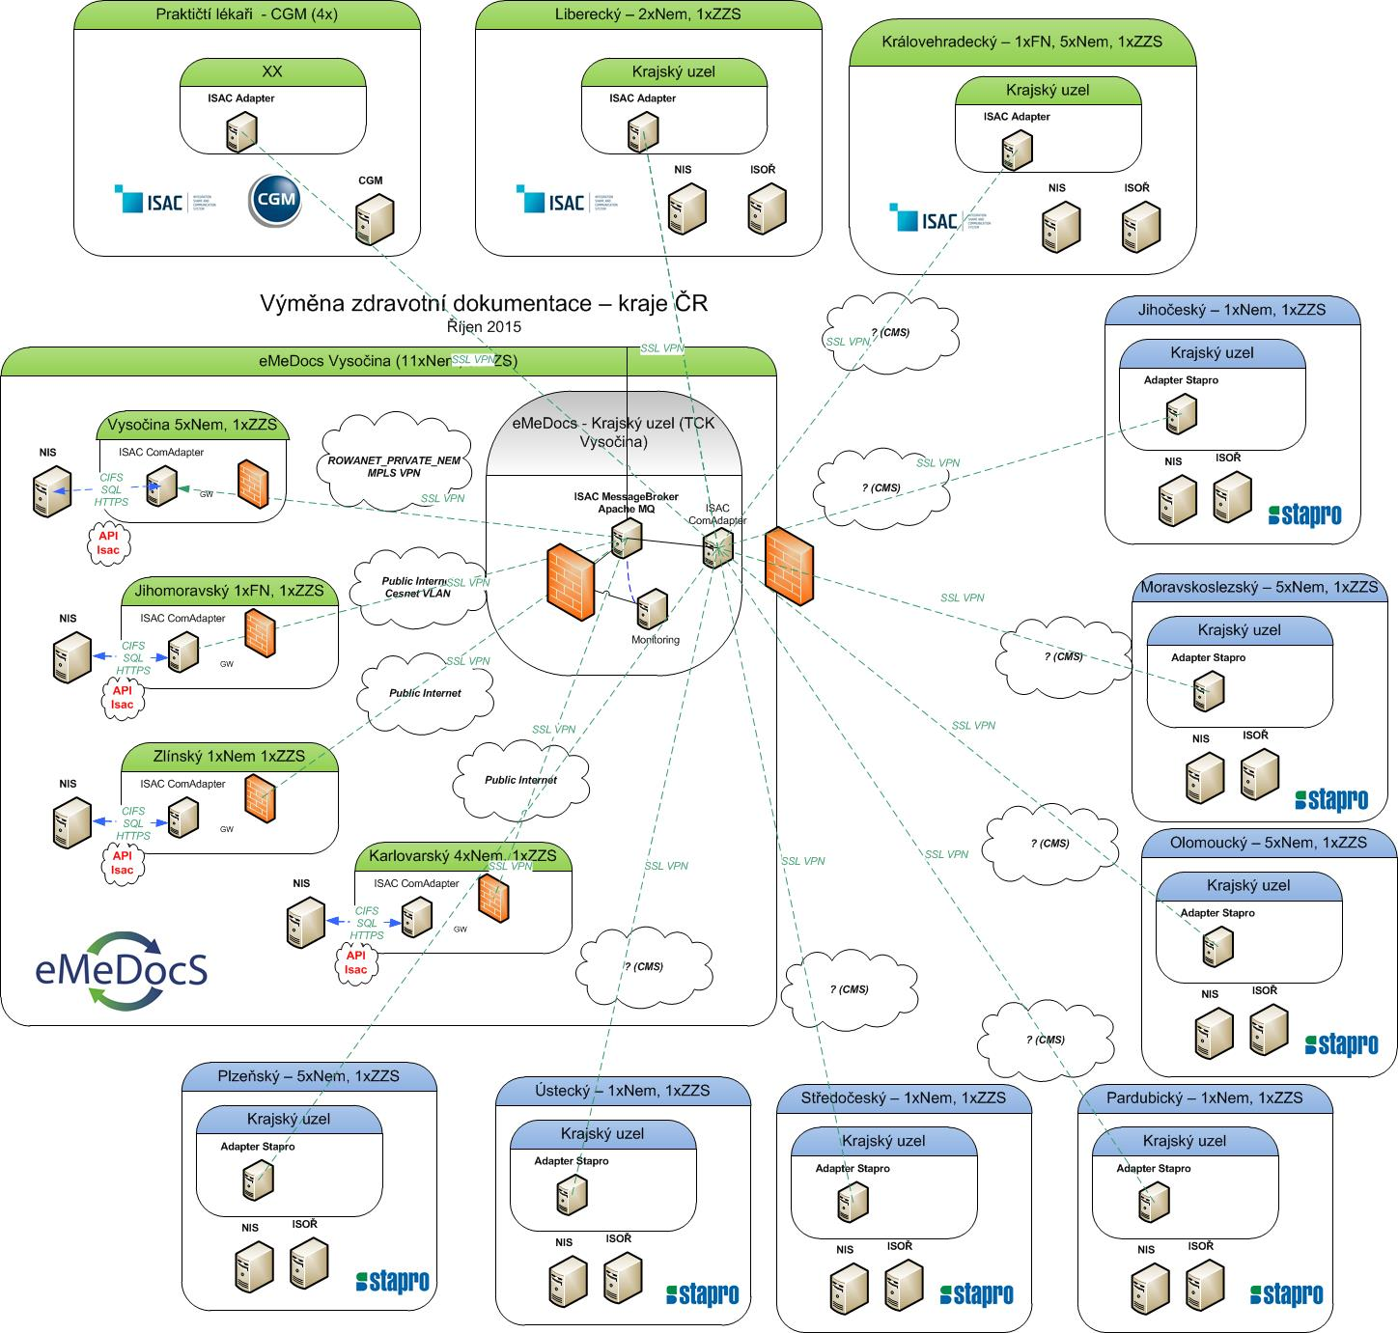
Přehled

Slide 12
Legislativa
UOOU:
    Právní analýzy
    Stanoviska UOOU – několikrát proběhla osobní jednání na UOOU
    Zajímavé body:
      Necentralizovat, nevytvářet databáze ani registry
      Ošetřující lékař má právo na zdravotní dokumentaci bez souhlasu pacienta
      Zpětná vazba na ZZS není možná (pouze se souhlasem či anonymně)
      Náhled na EC – lze zpřístupnit také dispečinku ZZS
    Aktuálně - kontrola UOOU – plán zveřejnit výsledky (předchozí již uveřejněno)

Slide 13
Rozvoj projektu eMeDocS
V současné době se pracuje na:
    Komunikace s praktickými lékaři - proběhl pilotní projekt, který testoval předávání ambulantních a propouštěcích zpráv z NemJi a NemPe několika vybraným lékařům (B2B, automatizace odesílání).
    NIX-ZD | CEF | eHNCP - Kraj Vysočina ve spolupráci s Ministerstvem zdravotnictví podal projektovou žádost do výzvy EU fondu CEF za účelem výstavby Národního centra výměny zdravotní dokumentace (NIX.ZD) a Národního kontaktního místa pro eHealth (eHNCP).

Slide 14
Děkuji za pozornost.
http://www.emedocs.cz
http://www.kr-vysocina.cz/ehealth
Děkuji za pozornost.

